Slide 1
Ne možete zaustaviti talase, ali možete da naučite da surfujete.
Mindfulness Intensive In-Me
Modul 3

Slide 2
Mindfulness praksa
Meditacije (Čokoladna, otpuštanje stresa, otpuštanje briga)
Vežbe
Prihvatanje nastalih okolnosti,
Stres
Pitanja koja su se pojavila kada je trening u pitanju

Slide 3
MINDFULNESS I ODNOSI
Duboko slušanje
Svesni govor
Meditacija

Slide 4
U par rečenica opišite problem ili situaciju koju biste želeli da analizirate ili proučite. To su obično rečenice koje počinju sa „moram“, „trebalo bi da...“, „ne smem“, „nikako da“, „red je da...“. Zadatak partnera u vežbi je da : *Zapiše i pročita ono što ste izgovorili *Obeleži reči koje smatra ključnim *Postavi vam meta model pitanja za svaku od njih.
Vežba:
Zapamti, kada koristiš meta model:
Budi nežan/a
Udji u raport
Pogodi mapu

Slide 5
Meta model je nastao kao:
Pitanja u terapiji
Sagledavanje problema
Otkrivanje „modela razmišljanja“

Slide 6
Meta model nam može biti korsitan
Prikupljanje informacija
Prepoznavanje ograničenja
Otvaranje novih mogućnosti
Razjašnjavanje značenja
Sagledavamo problem iz različitih uglova!
Ne rešavamo problem!

Slide 7
FILTERI
Brisanje: Brisanje se dešava kada osoba izostavi određene informacije koje su važne za potpuno razumevanje konteksta ili situacije
Generalizacija: Generalizacija se dešava kada se specifični slučajevi ili situacije opisuju kao univerzalne i primenjive na sve situacije.
Izvrtanje: Izvrtanje se dešava kada osoba interpretira ili opisuje situaciju na način koji može izmeniti značenje ili efekat originalne izjave. Primer: "Misliš da si uvek u pravu." Ovde se stvara pretpostavka o mislima druge osobe, što može biti izvrnuto značenje originalne izjave.

Slide 8
PITANJA IZ META MODELA
Pitanja za okruženje: ko tačno, šta tačno, kad tačno, kakav tačno, koji tačno, gde tačno, koliko tačno;
Pitanja za ponašanje: Šta tačno? Šta neko tačno radi pa se ti osećaš...?
Pitanja za strategije i sposobnosti: Kako tačno? Kako znaš? Šta treba da se desi da bi ili ne bi to uradio? Kako si odlučio da ...? Bolji u odnosu na šta ili koga;
Pitanja za uverenja i vrednosti: Baš uvek? Ima li nekada da je bilo drugačije? Šta te sprečava? Šta je potrebno da se desi da bi mogao? Šta bi se desilo kada ne bi? Zašto ti je to važno? Šta za tebe to znači?
Pitanja za metafore identiteta: Ko to kaže? Ko si ti tada? Koja bi te metafora najbolje opisala

Slide 9
NASTANAK BOLESTI
Disharmonija
Strahovi
Gubitak duše

Slide 10
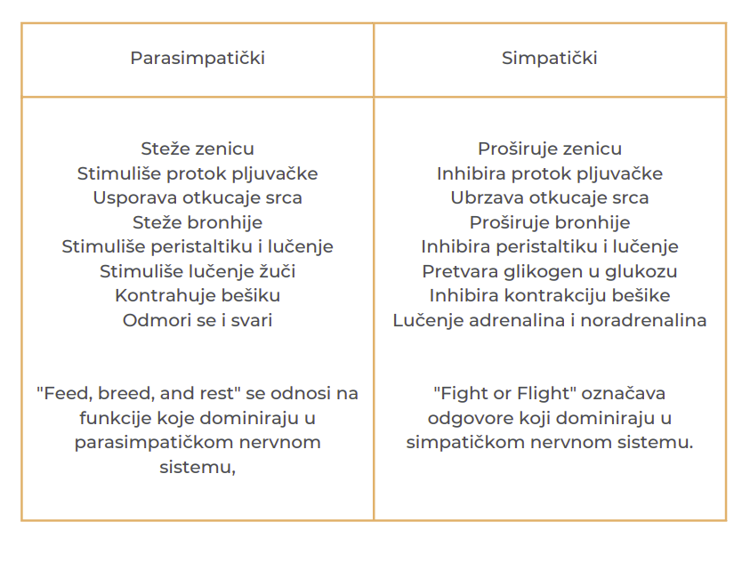

Slide 11
Proces nastanka bolest
Odnosi
Konflikt
Sympaticus
Bolest / Bol
Duboko slušanje
Svesni govor
Meditacija
Disharmonija
Strahovi
Gubitak duše

Slide 12
ŠEST FAZA BOLESTI PREMA AJURVEDI
Nagomilavanje
Proširenje
Pogoršanje
Lokalizacija
Manifestacija
Hronična bolest

Slide 13
VEŽBA ZA DETEKCIJU BOLA I OTKLANJANJE BOLA
Tehnika za uklanjanje akutnih bolova, glavobolje, ukočenosti, bolnih povreda... Ukoliko uzmemo u obzir NLP princip ,,Iza svakog ponašanja se krije dobra namera” onda i svaki bol koji se javlja ima svoju dobru nameru. Prvi korak je prepoznati njenu dobru nameru. To možemo kroz pitanja: Šta u mome životu nije dobro? Šta to radim što nije u skladu sa mnom? Koju poruku bol ima za mene? Ovom tehnikom prepoznajemo tu pozitivnu nameru distancirajući se od nje menjanjem naše percepcije, bol na kraju nestaje.Potrebno je da se odvojite od svog bola tako što ćete da ga ,,izvadite” iz sebe

Slide 14
VEŽBA ZA DETEKCIJU BOLA I OTKLANJANJE BOLA
Potom ćete pogledati u to što ste ,,izvadili” i opisati kako to izgleda (boja, tekstura, težina, oblik, ima li zvuk, pomera li se…). Dajte tome neko ime ili simbol. Pitajte vaš bol šta želi da vam poruči? Koja je njegova svrha? Šta je njegova dobra namera? Šta želi da vas nauči? Šta ima da vam kaže? Dogovorite kada, kako i čime ćete se baviti da bi nestao Sada se zahvalite bolu na razgovoru i učenju

Slide 15
VEŽBA ZA DETEKCIJU BOLA I OTKLANJANJE BOLA
Potom pitajte bol kako može drugačije izgledati, da i dalje ima istu svrhu, ali da više ne boli? Šta je potrebno da uradite da bi bol otišao? I sada se dešava promena Osvestite i opišite ono što vidite ispred sebe, što je nekada bio bol a sada izgleda drugačije Kakve je boje, teksture, težina, zvuk, kretanje, oblik… Sada unesite novonastalu promenu i sliku bola sa novim izgledom Nekim pokretom vratite ovaj novi simbol u sebe na mesto koje smatrate da je najbolje Usmerite pažnju na to mesto u telu i osvestite kakav je sada osećaj Važna napomena: potrebno je da ispunite svoje obećanje koje ste dogovorili u odnosu na ono na šta vas je bol upozorio

Slide 16
Na platformi:
Snimak edukacije
Prezentacija sa modula
Skripta
Snimci meditacija
Poboljšanje odnosa
Meditacija posmatranje bola
Meditacija na reči
Radni listovi domaći
Kalendar
Emocionalni dnevnik
Prepoznavanje misli

